Slide 1
ГОСУДАРСТВЕННОЕ ОБРАЗОВАТЕЛЬНОЕ УЧРЕЖДЕНИЕ ВЫСШЕГО ПРОФЕССИОНАЛЬНОГО ОБРАЗОВАНИЯ «ВОРОНЕЖСКИЙ ГОСУДАРСТВЕННЫЙ УНИВЕРСИТЕТ»
Курсовая работа
«Машинный перевод»
Выполнила студентка Онучина А.В.
Руководитель-Донина О.В.
Воронеж-2018

Slide 2
Цель и Задачи работы
Цель: ознакомление с понятием машинного перевода и его особенностями.
Задачи:
1) изучить историю возникновения и развития машинного перевода;
2) изучить классификацию различных систем машинного перевода;
3) выявить достоинства и недостаки машинного перевода.

Slide 3
Основные понятия
Перевод - процесс и результат создания на основе исходного текста на одном языке равноценного ему в коммуникативном отношении текста на другом языке.
Машинный перевод- перевод, строящийся на использовании машиной определенных и постоянных для данного вида материала соответствий между словами и грамматическими явлениями разных языков.

Slide 4
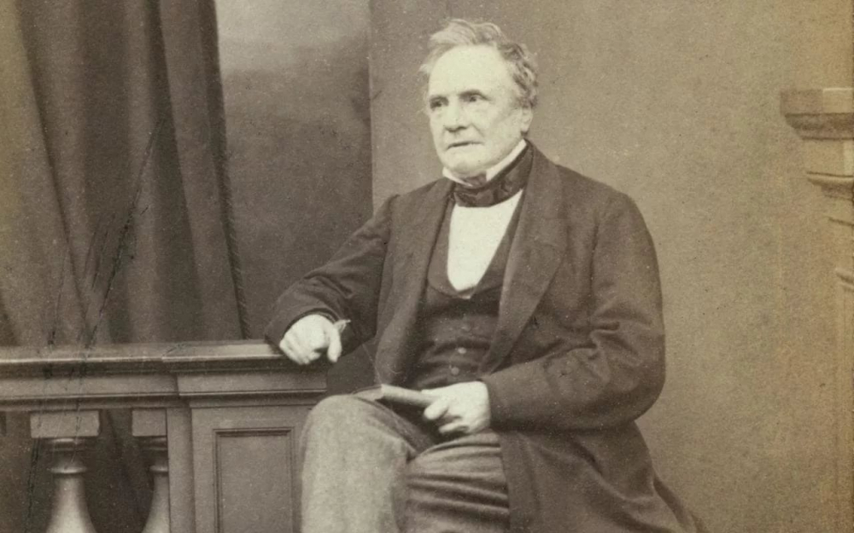
История развития машинного перевода
Чарльз Бэббидж - выдающийся математик XIX века

Slide 5
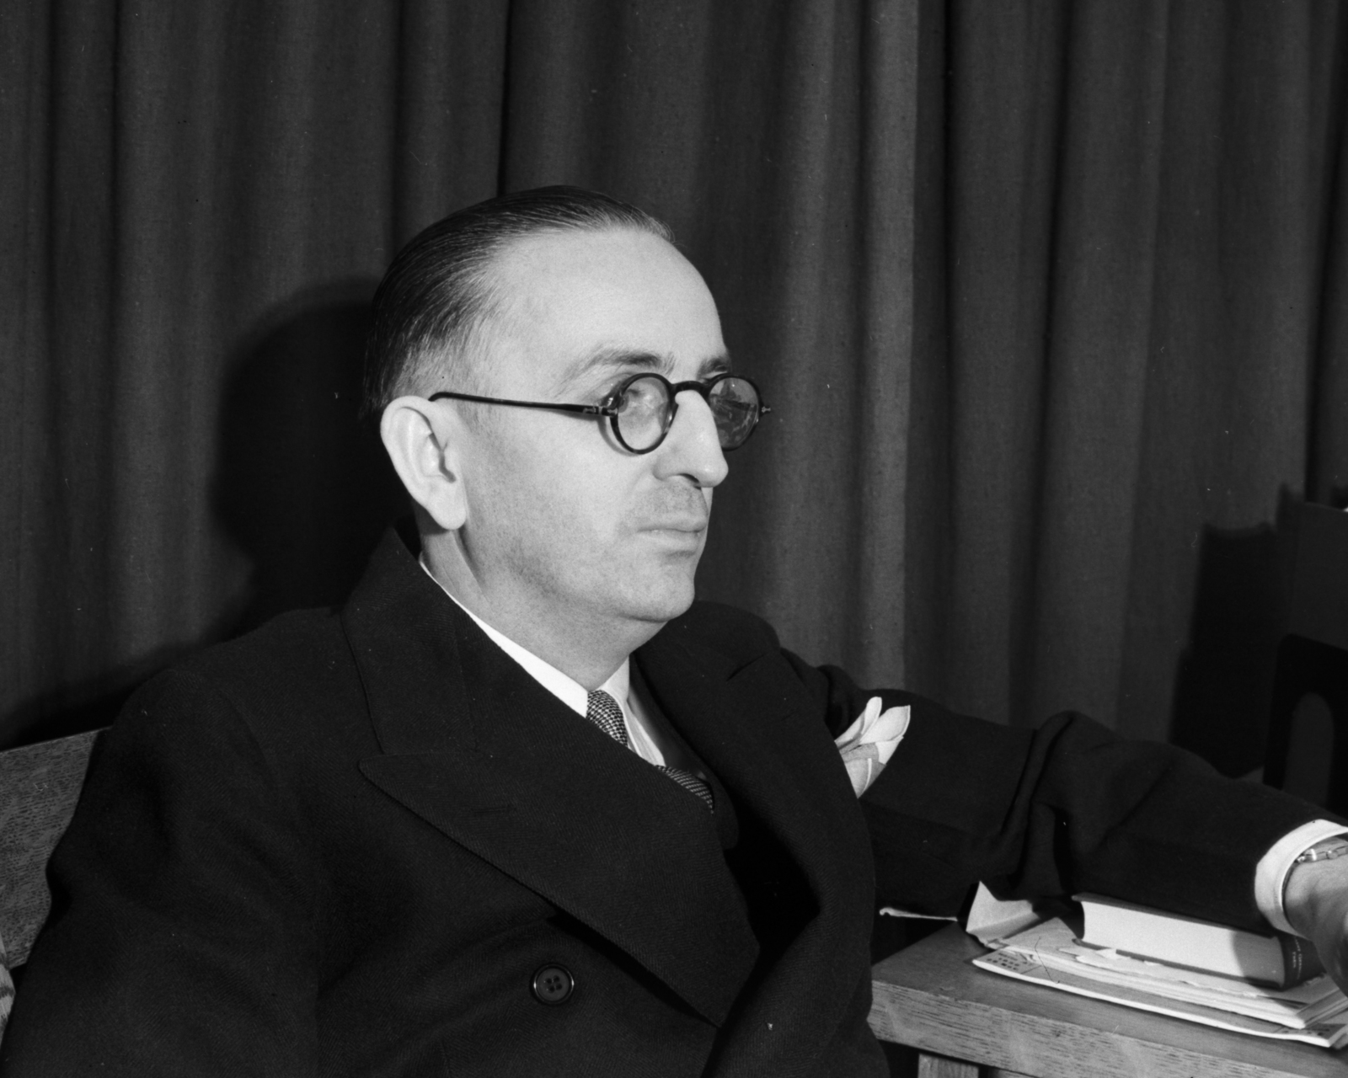
Уоррен Уивер
март 1947 г. - Дата рождения машинного перевода как исследовательской области

Slide 6
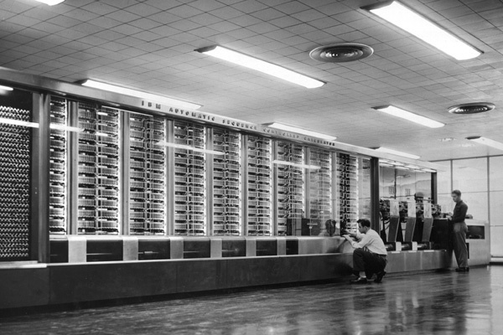
1952 г. - первая конференция по МП в Массачусетском технологическом университете
1954 г. - первая полноценная система машинного перевода - IBM Mark II,

Slide 7
Российские разработки
июль 1990 г. - первая в России коммерческая система машинного перевода PROMT (PROgrammers Machine Translation).
1991 г. - ЗАО «ПРОект МТ»
1992 г. - компания ПРОМТ выиграла конкурс NASA на поставку систем МП.

Slide 8
Стадии развития систем машинного перевода:
Системы | Характеристика
СПП (системы прямого перевода) (IBM Mark II) | Анализ текста
Т-системы | Анализ, преобразование и синтез текста
ТМ-комплексы (METEO; Translations Workbench ) | Сравнение, сопоставление и синтез текста.

Slide 9
Электронные словари
Критерии | ЭС
1. По используемой операционной системе. | Наиболее простые электронные словари (DIC) работают под управлением ОС MS-DOS Наиболее сложные многооконные и многофункциональные ЭС работают под управлением ОС WINDOWS 3.11
2. По способу загрузки. | Нерезидентные (словарь DIC) Резидентные (словарь LINGVO for DOS)
3. По количеству подключаемых словарных баз (словарей). | Ранние версии ЭС позволяли подключать только один словарь. Современные программы позволяют подключать до нескольких десятков словарных баз и устанавливать приоритет последних.

Slide 10
Электронные словари
Критерии | ЭС
4.По возможностям расширения словарной базы. | Устаревшие ЭС не имели возможности расширения словарных баз пользователем Современные версии имеют возможность создания пользователем собственных и расширения существующих словарей.
5. По режиму перевода. | Автоматический пакетный (подстрочечный) Интерактивный (режим "запрос - ответ").

Slide 11
Проблемы машинного перевода
Не воспринимает:
«красоты» языка ( неписаные законы)
слова, которые нужно понимать в контексте образа жизни людей в конкретной стране.
аббревиатуры

Slide 12
Достоинства машинного перевода
Высокая скорость
Низкая стоимость
Доступ к услуге
Конфиденциальность
Универсальность

Slide 13
Заключение
На данном этапе развития машинного перевода пока еще остались не разрешенными его основные проблемы. Средства машинного перевода пока не могут улавливать все смысловые нюансы оригинального текста. Однако прогресс не стоит на месте, и с увеличением быстродействия процессоров и ростом объема оперативной памяти постепенно повышается и качество машинного перевода.

